Slide 1
Ergebnisse der 3 GeV-Studien an PETRA III
Joachim Keil
DESY, MPY
Beschleuniger-Betriebsseminar
Grömitz, 24. März 2015

Slide 2
Inhalt
Motivation
Intra-Beam Scattering
Wahl der Energie für Messungen
Messungen mit flachem & rundem Strahl
Zusammenfassung

Slide 3
Einleitung
Die Entwicklung geht zu Synchrotronstrahlungsquellen mit deutlich
kleineren Emittanzen als PETRA III (ϵ =1 nm·rad)
Es gibt viele neue Projekte in verschiedenen Stadien
  (NSLS II: 0.5 nm·rad, MAX IV: 0.2-0.3 nm·rad, ESRF II: 0.14 nm·rad,
  SPring-8 II: 0.07 nm·rad, APS: 0.1 nm·rad, PEP-X: 0.094 nm·rad, …)
Die Strategie um niedrige Emittanz zu erhalten sind Multi-Bend-Achromate (PETRA III: DBA)
Die hohe Teilchendichte im Bunch führt zu einer großen Wahrscheinlichkeit
für Teilchenstreuung innerhalb des Bunches → Emittanzerhöhung
Das Intra-Beam Scattering begrenzt die minimal erreichbare Emittanz
dieser Speicherringe

Slide 4
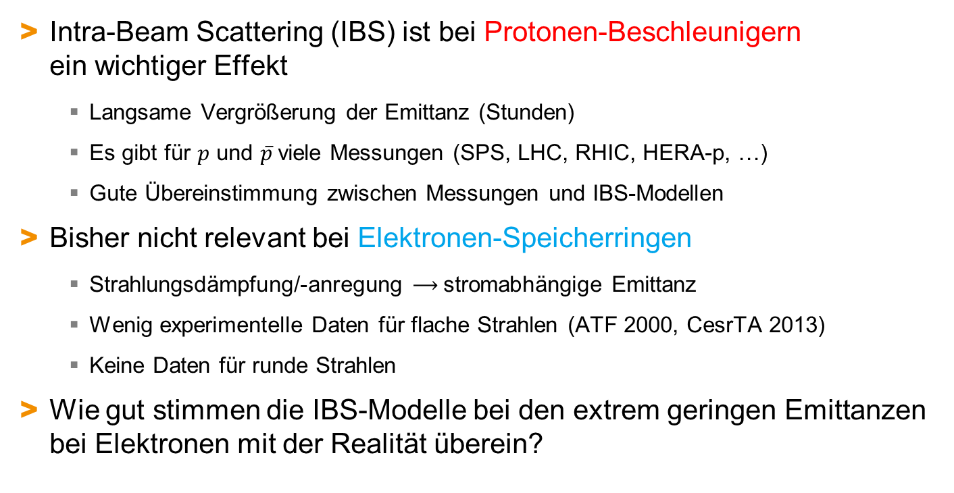
Motivation
Intra-Beam Scattering (IBS) ist bei Protonen-Beschleunigern
ein wichtiger Effekt
  Langsame Vergrößerung der Emittanz (Stunden)
  Es gibt für $p$ und $\overline{p}$viele Messungen (SPS, LHC, RHIC, HERA-p, …)
  Gute Übereinstimmung zwischen Messungen und IBS-Modellen
Bisher nicht relevant bei Elektronen-Speicherringen
  Strahlungsdämpfung/-anregung ⟶ stromabhängige Emittanz
  Wenig experimentelle Daten für flache Strahlen (ATF 2000, CesrTA 2013)
  Keine Daten für runde Strahlen
Wie gut stimmen die IBS-Modelle bei den extrem geringen Emittanzen bei Elektronen mit der Realität überein?

Slide 5
Niedrigenergiestudien bei PETRA
  Bei PETRA erreicht man „relativ leicht“ bei reduzierter Energie extrem
  kleine Emittanzen, da ϵ ∝ E²
Die Emittanzen werden dann durch IBS dominiert
Fragen:
  Wie gut passen die Modelle des Intra-Beam Scatterings zu den Messungen?
  Erreicht man aufgrund höherer Anforderungen an die Dispersion in den Wigglerstrecken überhaupt diese Werte?
  Wie wirken sich die Dämpfungswiggler (Permanentmagnete) von PETRA
  auf den Strahl aus?
Maschinenstudien zwischen 7/2013 und 1/2014

Slide 6





Intra-Beam Scattering (IBS)
Coulomb-Streuung unter kleinen Winkeln innerhalb des Bunches
Emittanzwachstum in allen Bunch-Dimensionen (sowie der Energiebreite)
Kein Teilchenverlust
Anwachszeiten T_{x,y,t}(ϵ_{x},ϵ_{y},ϵ_{t}) sind von der Emittanz und dem Einzelbunchstrom abhängig
Neuer Gleichgewichtszustand der Emittanz für Elektronen:
I₁
I₂ > I₁
$\begin{matrix}\frac{dε_{x}}{dt}=−\frac{2\left(ε_{x}−ε_{x0}\right)}{τ_{x}}+\frac{ε_{x}}{T_{x}} \\ \frac{dε_{y}}{dt}=−\frac{2\left(ε_{y}−ε_{y0}\right)}{τ_{y}}+\frac{ε_{y}}{T_{y}} \\ \frac{dε_{t}}{dt}=−\frac{2\left(ε_{t}−ε_{t0}\right)}{τ_{t}}+\frac{ε_{t}}{T_{t}}\end{matrix}$
$$τ:$$
Dämpfungszeiten
$$T:$$
IBS-Anwachszeiten
$$ε_{0}:$$
Emittanzen bei
I_{b}=0 mA
$$\frac{dε_{x}}{dt}=\frac{dε_{y}}{dt}=\frac{dε_{t}}{dt}=0$$

Slide 7
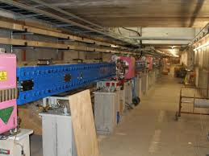
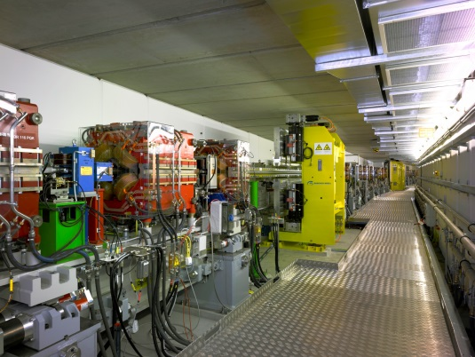
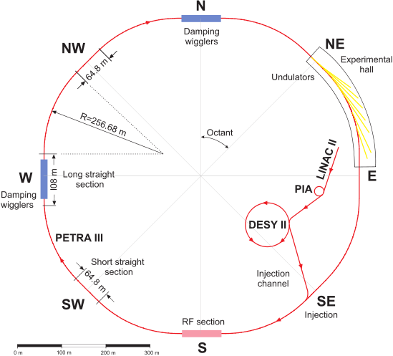
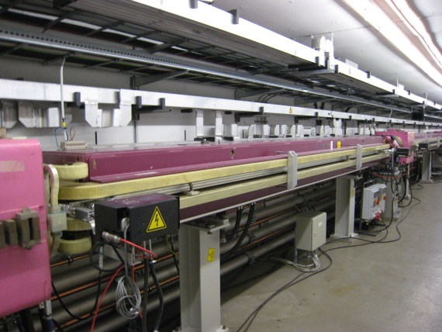
Übersicht PETRA III
PETRA III: Hybride Optik
aus FODO und DBA Zellen
Gerade Strecken N & W
Von Laue Halle
20 Dämpfungswiggler (Wigglerlänge 4 m)
9 DBA Zellen
14 Beamlines
Bögen und
gerade Strecken
FODO Zellen

Slide 8
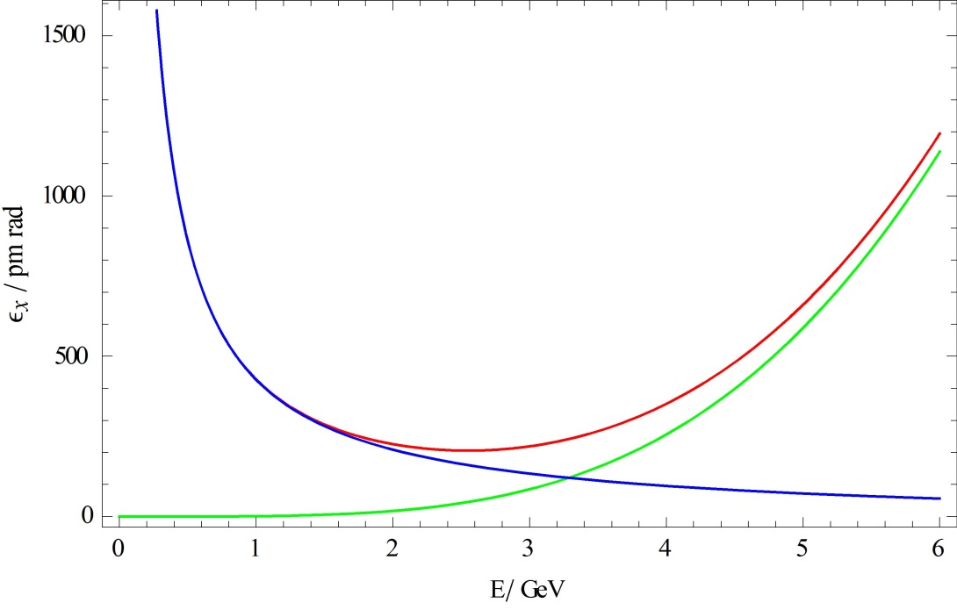

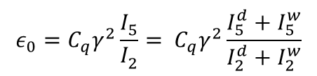
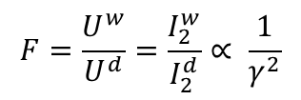






Skalierung der Emittanz mit der Energie bei PETRA III
Die natürliche Emittanz mit Dämpfungswigglern
Emittanz vs. Energie
$$ε_{0}=C_{q}γ^{2}\frac{I_{5}^{}}{I_{2}^{}}= C_{q}γ^{2}\frac{I_{5}^{d}+I_{5}^{w}}{I_{2}^{d}+I_{2}^{w}}$$
$(J_{x}≈1$)
Wiggleranteil
Dipolanteil
kann geschrieben werden als:
$$\frac{F}{1+F}ε^{w}$$
$$ε_{0}=\frac{1}{1+F}ε^{d}+\frac{F}{1+F}ε^{w}$$
mit den Beiträgen von
$$ε_{0}$$
$$\frac{1}{1+F}ε^{d}$$
$ε^{d}= C_{q}γ^{2}$ $\frac{I_{5}^{d}}{I_{2}^{d}}∝γ^{2}$
Dipole
$ε^{w}= C_{q}γ^{2}$ $\frac{I_{5}^{w}}{I_{2}^{w}}$ $∝\frac{1}{γ^{3}}$
Wiggler
Für Dipole: I₂^{d} and I₅^{d} sind unabhängig von γ
Für Wiggler: I₂^{w} ∝ 1/γ² und I₅^{w} ∝ 1/γ⁵.
Emittanz-Minimum bei ≈2.55 GeV
→ Wahl für die Studien: 3 GeV
(und zusätzlich 5 GeV)
Der Faktor F hängt vom Verhältnis der
Energieverluste ab
$$F=\frac{U^{w}}{U^{d}}=\frac{I_{2}^{w}}{I_{2}^{d}}∝ \frac{1}{γ^{2}}$$
F =3.59 bei 6 GeV

Slide 9
Welche Emittanzverringerung ist zu erwarten?
Die Kantenfokussierung der Wigglerpole (aus Permanentmagneten) wird stärker bei niedriger Energie
Dies macht eine Anpassung der Optik in den Wigglerstrecken für jede unterschiedliche Energie notwendig
Exakte Berechnung (MAD-X):
  158 pm·rad bei 3 GeV
  580 pm·rad bei 5 GeV
Der Hauptbeitrag zur Emittanz bei niedrigen Energien stammt von den Wigglern
→ Ein gutes Optik-Modell der Wiggler ist erforderlich
verbessertes
Wiggler-Modell
158 pm·rad @ 3 GeV
580 pm·rad @ 5 GeV

Slide 10
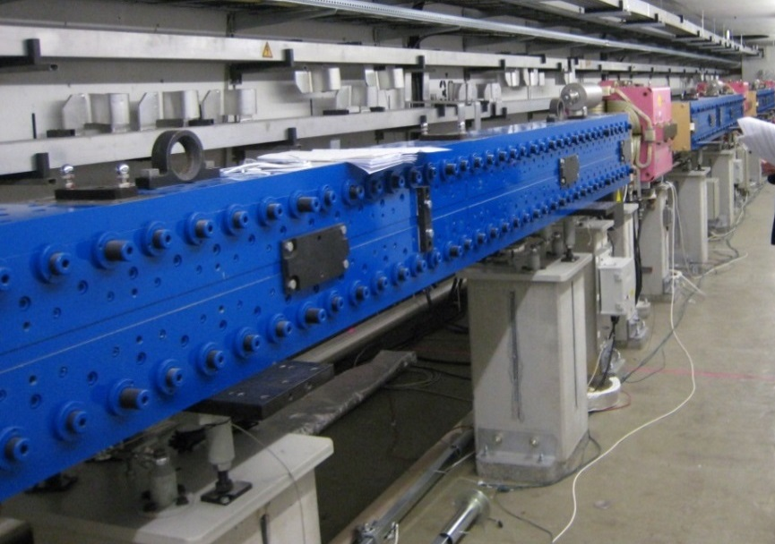
Verbessertes Optik-Modell der Dämpfungswiggler
20 Dämpfungswiggler aus Permanentmagneten verringern die natürliche Emittanz von 4.3 auf 1.0 nm·rad
Bisher verwendetes Modell: Hard edge-Model mit zwei Dipolmagneten und zwei Driftstrecken pro Periodenlänge
Verbesserungen: Mehr Segmente pro Periodenlänge, ein genaueres Modell der Endpole und ein Fit der gemessenen Magnetfelddaten
Bessere Modellierung der SR-Integrale I₂, I₅ und der Kantenfokussierung
Wiggler-Parameter
Parameter | Wert
Länge L | 4 m
Periodenlänge λ_{w} | 0.2 m
Festes Gap g | 24 mm
Max. Feld B₀ | 1.57 T
Zahl der Pole | 37 (Hauptpole) + 4 (Endpole)
⨜B² ds | 4.16 T²·m

Slide 11
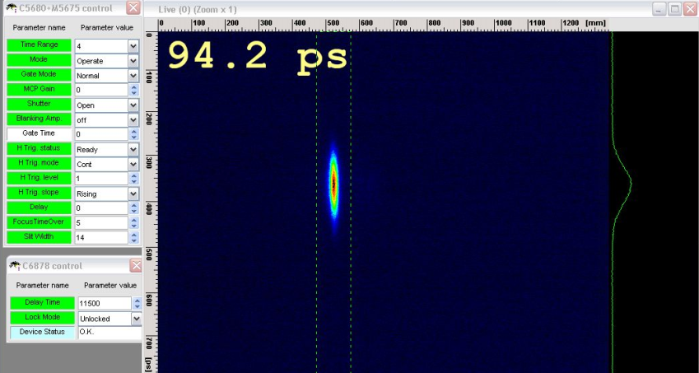
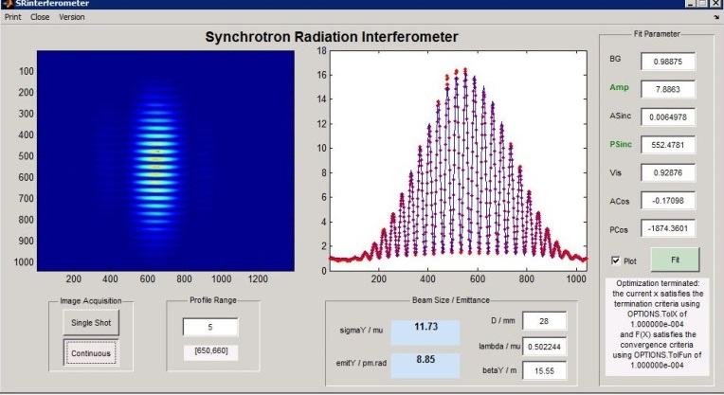
Strahldiagnose: Bunch-Länge und Emittanz
Streak-Kamera
Bunchlänge:
  Streak-Kamera installiert in der optischen Beamline (Quellpunkt NL 47)
  Keine simultane Messung zusammen mit dem Interferometer!
Emittanzen:
  Emittanzmessung in der Diagnose-Beamline hat zu wenig Intensität bei
  3 GeV
  Benutzt wurde das Interferometer (ebenfalls in der optischen Beamline)
  Interferometer kann entweder in der x- oder in der y–Ebene messen
  Bei sehr kleinen Strahlbreiten ist das vertikale Interferometer an der Auflösungsgrenze
SR Interferometer

Slide 12
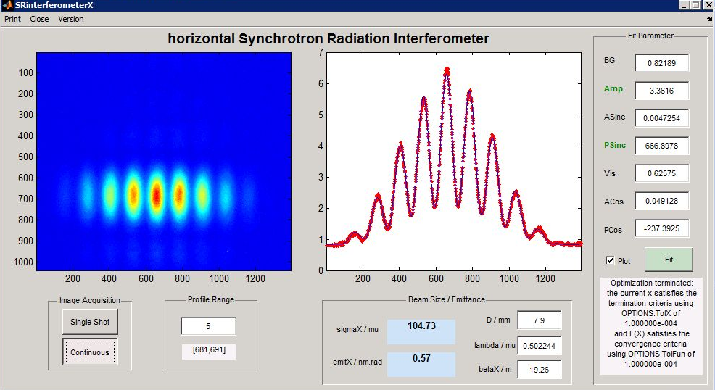
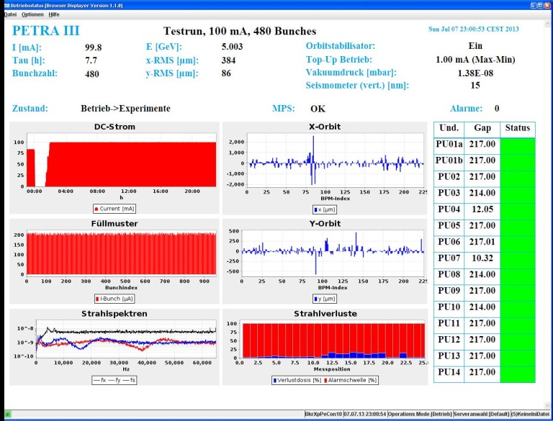
Studien bei 5 GeV
Horizontale Ebene
Die 5 GeV-Optik mußte komplett neu aufgesetzt werden (DESY II, E-Weg, First turn in PETRA III, …)
Korrektur der Optik: ORM + Korrektur, globale Entkopplung, Chromatizität, Dispersion, …
Eine horizontale Emittanz von ε_{x} = 570 pm·rad wurde mit dem SR Interferometer gemessen
Gute Übereinstimmung mit der erwarteten Emittanz von 580 pm·rad für Strom 0 A
→ Wiggler Model ist ok!
Es wurden 100 mA in 480 Bunchen erreicht; Es gab einige Test-Runs für PU04 und PU07
Es gibt einen moderaten Anstieg der Emittanz aufgrund von IBS

Slide 13
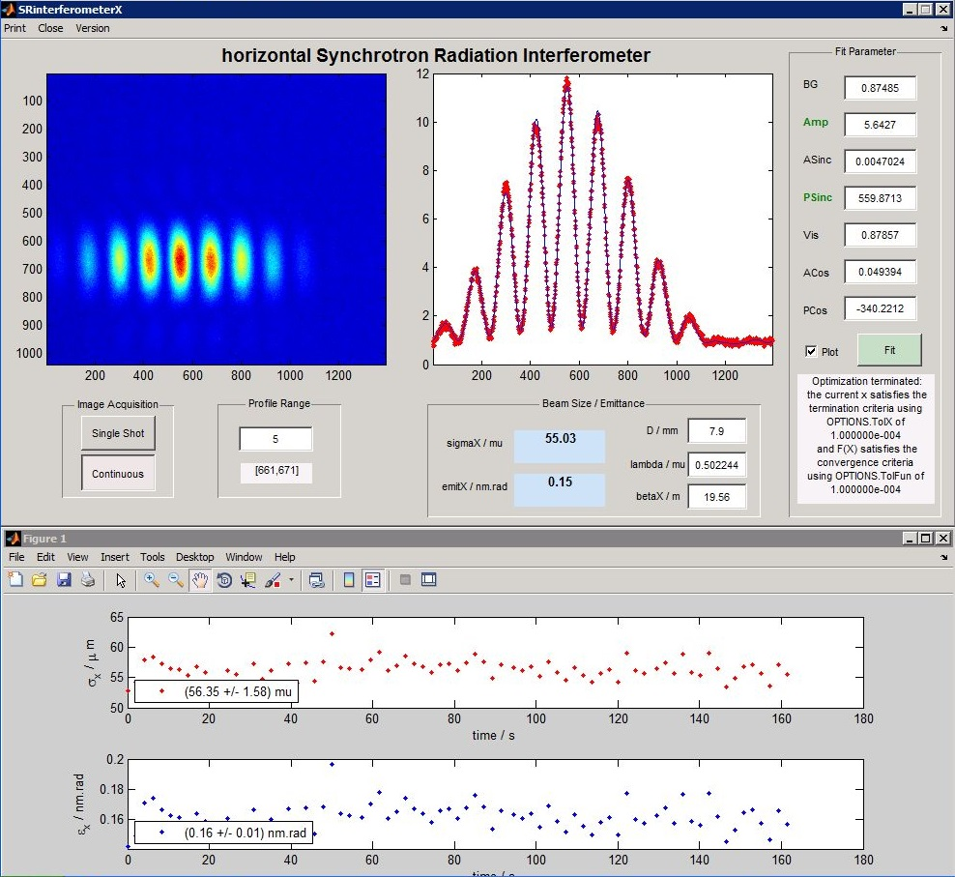
Studien bei 3 GeV
Horizontale Ebene
Gleiche (zeitaufwendige) Prozedur um die Maschine bei 3 GeV aufzusetzen: Optik Korrektur (Eine Iteration), Kopplung, etc.
Horizontale Emittanz bei Strom 0 A:
ε_{x} = (155 ± 10) pm·rad
Natürliche Emittanz ohne IBS (MAD-X): ε_{x} = 158 pm·rad
Gute Übereinstimmung mit der Theorie
Höhere Anforderungen an die Korrektur der Stördispersion in den Wiggler-Strecken: Mehr Iterationen der Dispersionskorrektur waren notwendig
Starker Anstieg der Emittanz mit dem Einzelbunchstrom
16.7.2013: I = 5 mA, 480 Bunche, I_{b} =10.4 µA

Slide 14
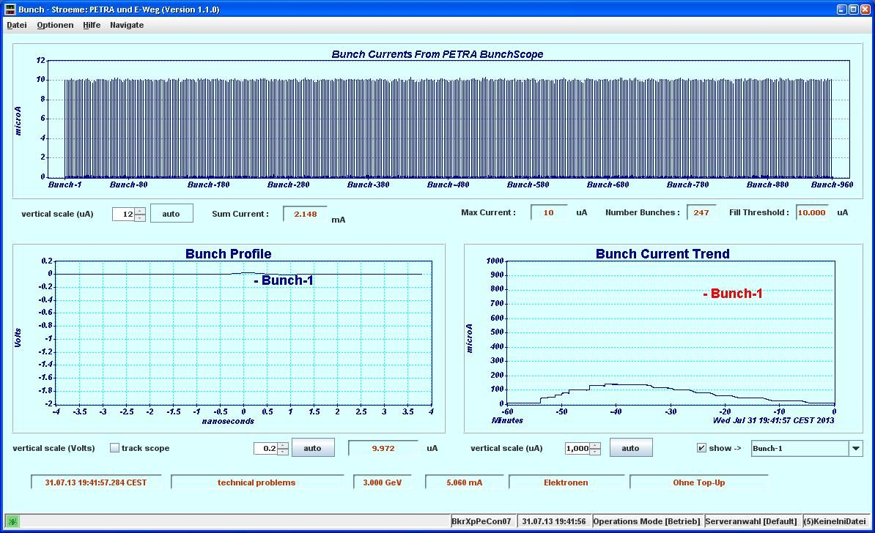
Meßprinzip: Reduktion des Stroms mit Scrapern
Mit einem hor. Scraper erzeugt man (dank IBS) eine ideale homogene Füllung!
Strom mit
Scrapern reduziert

Slide 15
Messungen mit flachem Strahl – Juli 2014
Messung
Mit Korrektur der Auflösung
Simulationsparameter:
ε_{x0} = 130 pm·rad, ε_{y0} = 4.55 pm·rad
κ = 1.2%, r=0.34
σ_{z0} = 32.6 ps
Auflösung des ver. Interferometers
≈7.5 pm·rad?
Kein Bunchlängenanstieg durch PWD
→ Hauptbeitrag zu ε_{y} von ver. Dispersion

Slide 16
Vergleich: Anstieg der Bunchlänge bei 6 GeV
IBS ist bei 6 GeV vernachlässigbar
Bunchlängenanstieg nur aufgrund von
Potential-Well Distortion (PWD)
Bunchlänge bei Strom 0 mA:
s_{z0} = (41.7 ± 0.5) ps
Theorie: 40.8 ps (19 MV)
Stromabhängigkeit: ~0.65 ps/mA
Flacher Strahl; 6 GeV

Slide 17
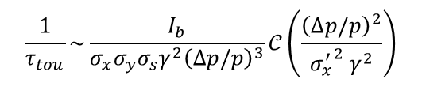
Lebensdauer bei 3 GeV
Touschek-Lebensdauer
Modell mit
konstanter
Emittanz
$$\frac{1}{τ_{tou}}\sim \frac{I_{b}}{σ_{x}σ_{y}σ_{s}{γ^{2}\left(∆p/p\right)}^{3}}𝒞\left(\frac{{\left(∆p/p\right)}^{2}}{{σ_{x}^{′}}_{}^{2} γ^{2}}\right)$$
Modell mit
variabler
Emittanz
Touschek-Effekt dominiert Lebensdauer bereits bei kleinen Strömen
Gute Übereinstimmung der Touschek-Lebensdauer mit variabler Emittanz
  Modell: ε_{x0} =137 pm·rad, Kopplung κ =1%, Gas-Lebensdauer τ_{gas}=100 h, Energieakzeptanz Δp/p=1.55%
Lebensdauer bei 2.5 mA Einzelbunchstrom nur wenige Minuten…

Slide 18
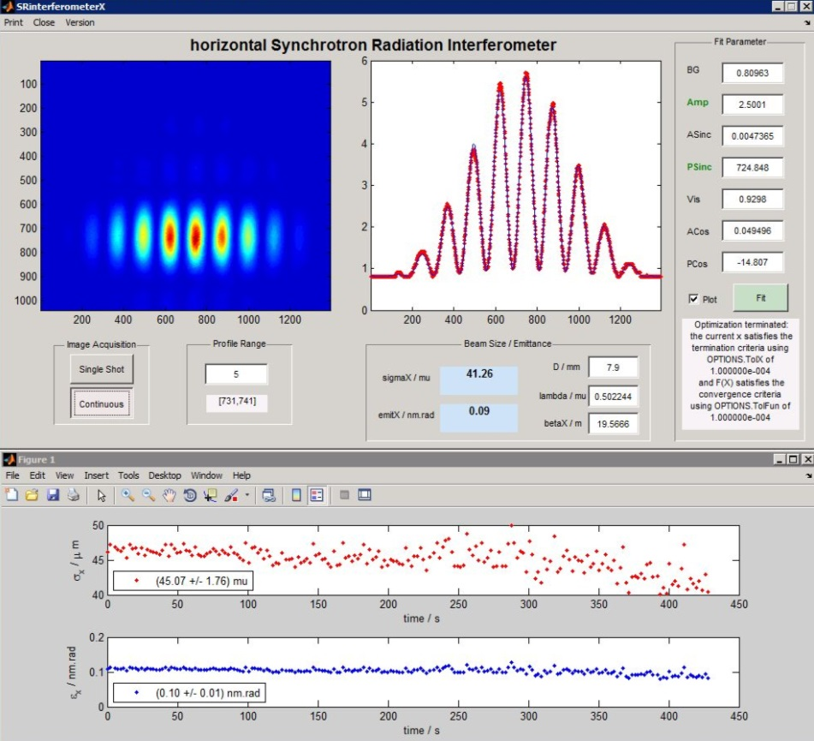
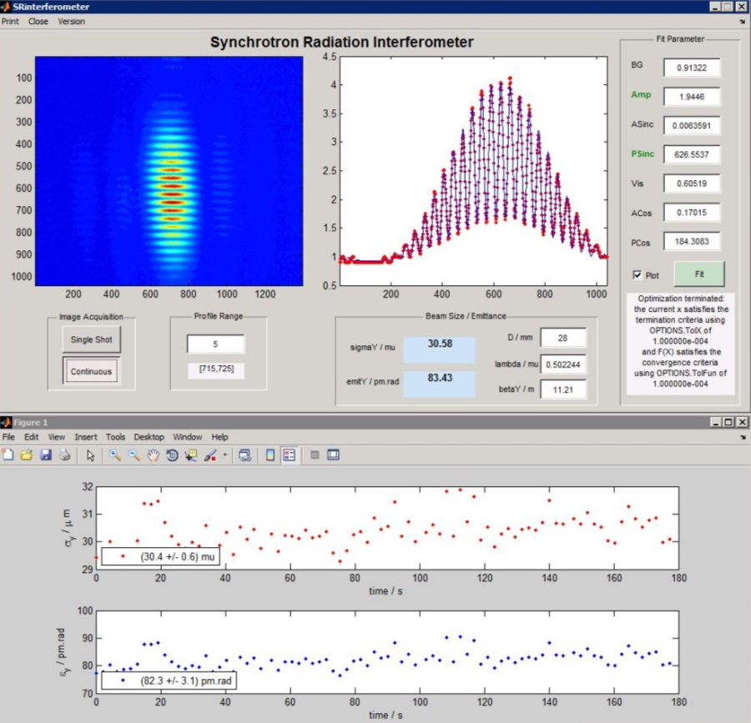
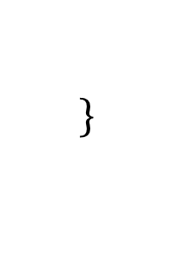
Messungen mit rundem Strahl – Januar 2014
Horizontale Ebene
Vertikale Ebene
Messung auf der Koppelresonanz Q_{x} – Q_{y} = 6
Injektion bei normalem Arbeitspunkt, dann Tunes schrittweise zur Koppelresonanz bewegt
Horizontale/vertikale Emittanz bei kleinen Strömen:
  ε_{x} = (87 ± 10) pm·rad
  ε_{y} = (83 ± 3) pm·rad
≈ “runder Strahl”

Slide 19
Runder Strahl – Anstieg der Emittanz
Stromabhängigkeit der Emittanzen auf der Koppelresonanz Q_{x} – Q_{y} = 6
Emittanz bei 0 mA:
  ε_{x0} = (125 ± 10) pm·rad
  ε_{y0} = (120 ± 10) pm·rad
  Korrigierte Werte (β_{x} und β_{y} am
  Interferometer aus einer ORM)
Anstieg der Emittanz:
  dε_{x}/dI_{b} = (120 ± 15) pm·rad/mA
  dε_{y}/dI_{b} = (138 ± 15) pm·rad/mA
Der Anstieg der Emittanz mit dem Strom ist niedriger im Vergleich zum flachen Strahl
Der Anstieg der Emittanz ist für den runden Strahl in beiden Ebenen gleich

Slide 20
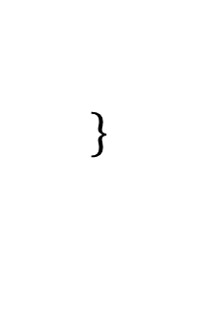
Runder Strahl – Anstieg der Bunchlänge
flacher Strahl; 3 GeV
runder Strahl; 3 GeV
~2.5 ps/mA
~0.7 ps/mA
Anstieg der Bunchlänge mit dem Strom:
  flacher Strahl: ~2.5 ps/mA
  runder Strahl: ~0.7 ps/mA
  Der Anstieg der Bunchlänge ist beim
  runden Strahl (erwartungsgemäß)
  geringer

Slide 21
Runder Strahl - Simulationen
Simulationsparameter:
ε_{x0} = ε_{y0} =105 pm·rad
κ = 100% (volle Kopplung)
σ_{z0} = 31.7 ps
Keine zusätzliche Vergrößerung der Bunchlänge durch PWD angenommen

Slide 22
Zusammenfassung
Die natürliche Emittanz bei kleinen Einzelbunch-Strömen ist bei 3 und
5 GeV in guter Übereinstimmung mit den theoretischen Erwartungen.
Für einen flachen Strahl wurde ein hor. Emittanz von 155 pm*rad gemessen. Die vertikale Emittanz ist nahe an der Auflösungsgrenze des Interferometers.
Die vertikale Emittanz ist für den flachen Strahl von der vertikalen Dispersion dominiert.
Für den runden Strahl wurden Emittanzen von 87/83 pm·rad auf der Koppelresonanz gemessen.
Das Emittanzwachstum ist für den runden Strahl geringer im Vergleich zum flachen Strahl und gleich in beiden Ebenen.
IBS-Simulationen sind in guter Übereinstimmung mit den Messungen.

